Slide 1

Dolomies de Marche-les-Dames S.A.
Une société du Groupe Lhoist
Antoine Riguelle
Directeur – 7 Novembre 2018

Slide 2
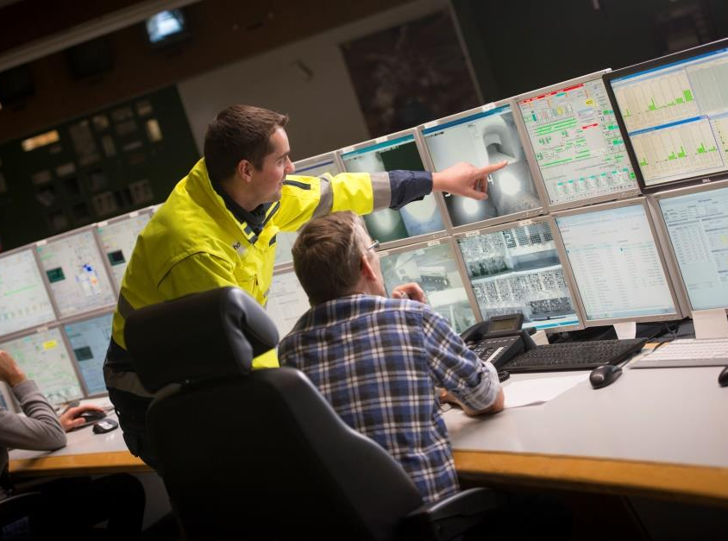
LHOIST AUJOURD’HUI

Slide 3

NOS ÉQUIPES
NOS ÉQUIPES
Chez Lhoist, le capital humain a son importance. Les efforts permanents de nos collaborateurs en termes d'innovation et de recherche de nouvelles opportunités ainsi que leurs réalisations sont à l'origine de notre réussite et de notre croissance au niveau mondial.
6400
EMPLOYÉS DANS LE MONDE
> 50
NATIONALITÉS

Slide 4



NOTRE CHIFFRE D’AFFAIRES
NOTRE CHIFFRE D’AFFAIRES
2.2
Mrd €
CHIFFRE D’AFFAIRES PAR RÉGION
54%
Europe
1%
Autres régions
Amérique du Sud
7%
Calcaire
Dolomie
Argile
Amérique
du Nord
38%

Slide 5
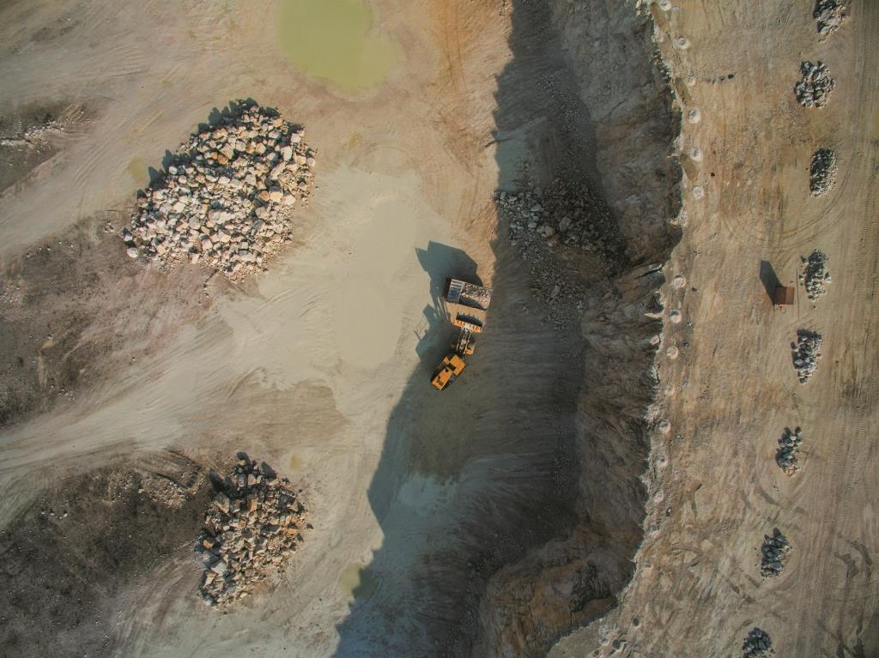
DOLOMIES
DE
MARCHE-LES-DAMES

Slide 6
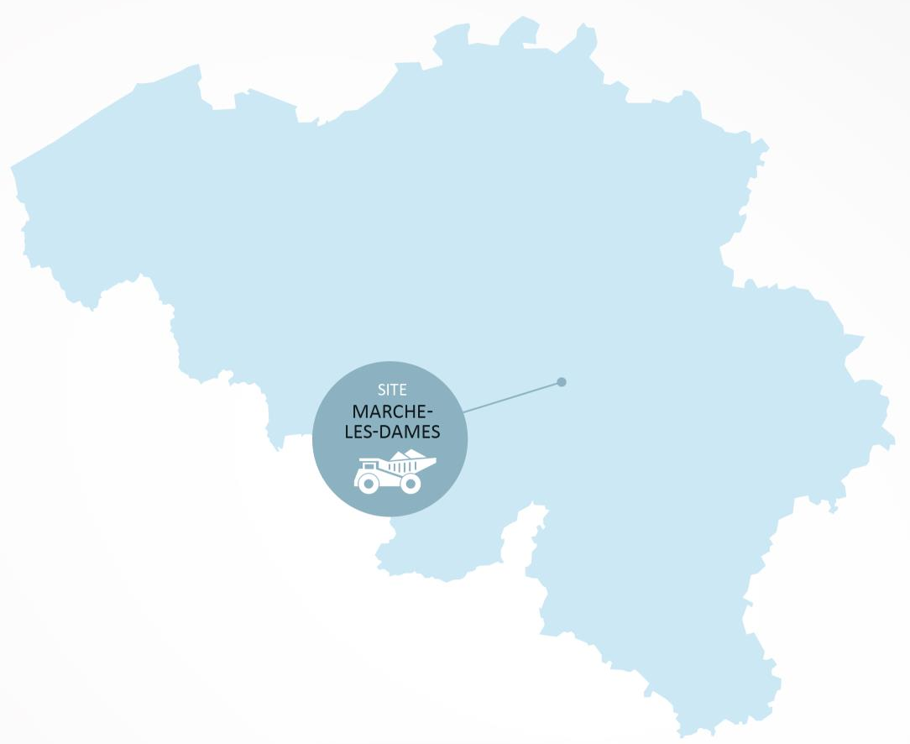


CHIFFRES CLÉS
CHIFFRES CLÉS
Emplois: 190
Répartition des ventes / marché
1937
Léon Lhoist, crée la S.A des Dolomies de Marche-les-Dames.
4%
13%
Agriculture
& forêt
Autres
Chimie
9%
17%
Verre
Génie civil
Production de dolomies:
3.500.000 tonnes
20%
Réfractaires
36%
Acier et métaux

Slide 7
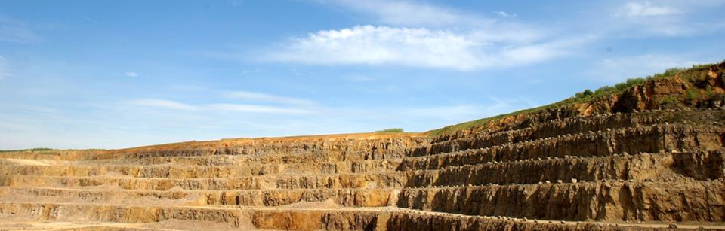
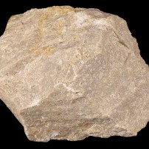
NOS OUTILS
NOS OUTILS
Nos principaux outils:
Une carrière de 185 ha
Deux lignes de concassage
Trois lignes de broyage
Une installation de lavage
9 fours verticaux

Slide 8
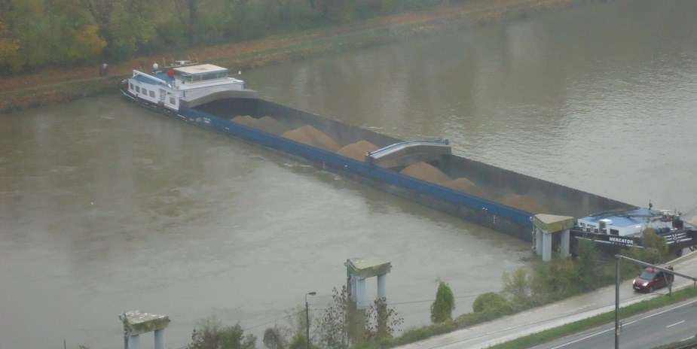
LA VOIE FLUVIALE
LA VOIE FLUVIALE
Longue collaboration avec le Port Autonome
  Situation actuelle
          7 quais de chargement
          Expéditions par barges : 2.400.000 t/an
          ~ 90.000 camions transférés sur la voie d’eau
  Exploitation de la voie d’eau:
      Longue histoire > 30 ans
      Une meilleure prise en compte de la protection de l'environnement
          émissions CO2 par tonne transportée divisées par 4 !
          limitation des risques d'accidents
      Développement continu

Slide 9
LA VOIE FLUVIALE
LA VOIE FLUVIALE
Futur:
  Volonté de poursuivre l’exploitation de la voie d’eau
          Nouveaux marchés aux Pays-Bas (50.000 tonnes)
  Continuité de la Collaboration avec les agents du port autonome
          Recherche de solutions innovantes favorisant la performance
          Modernisation ou rénovation des quais
          Entretien des berges respectueux de l’environnement

Slide 10
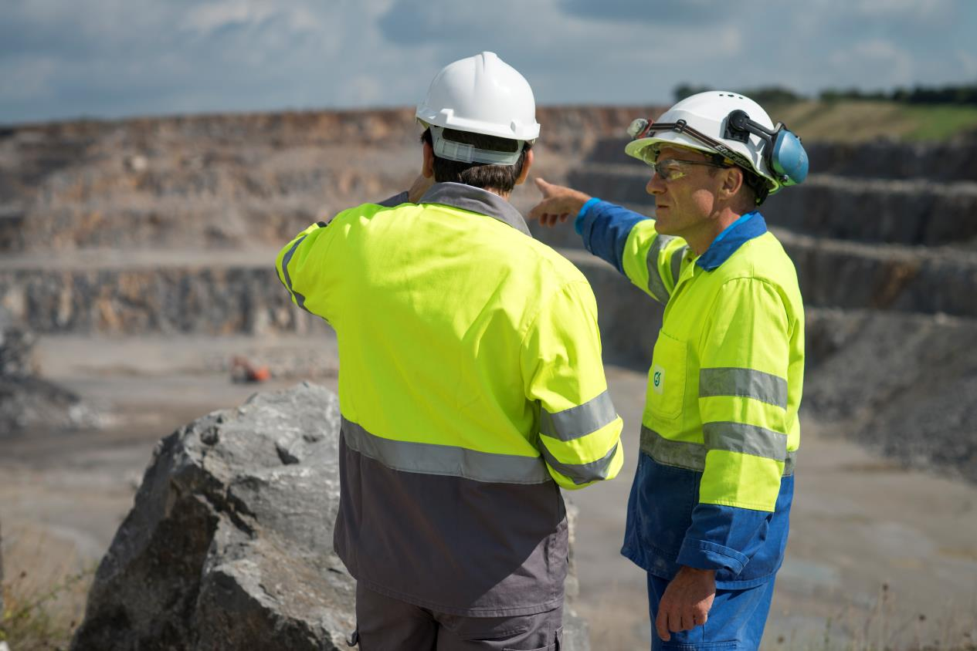
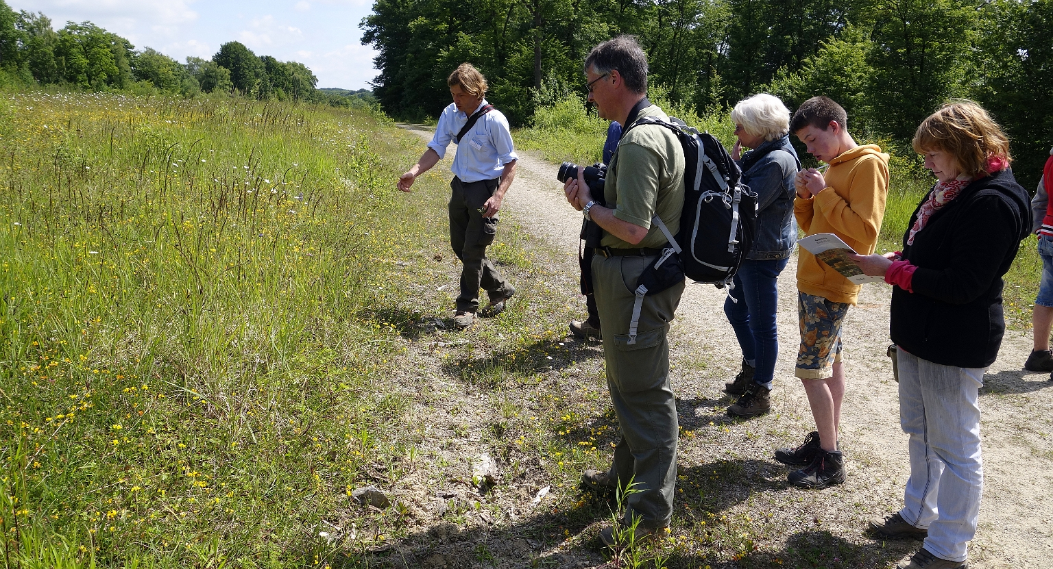
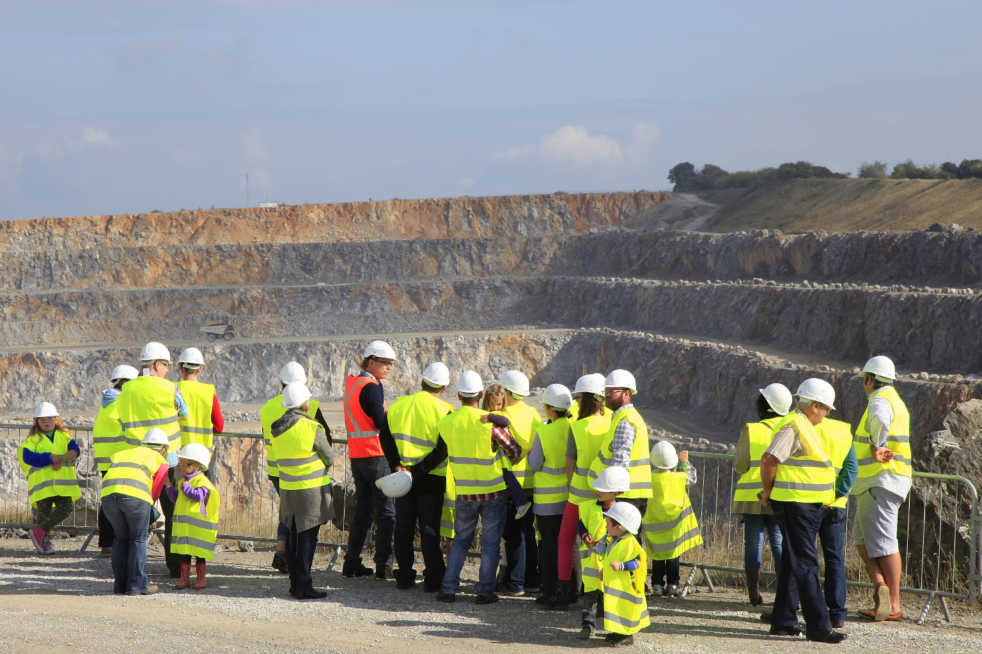
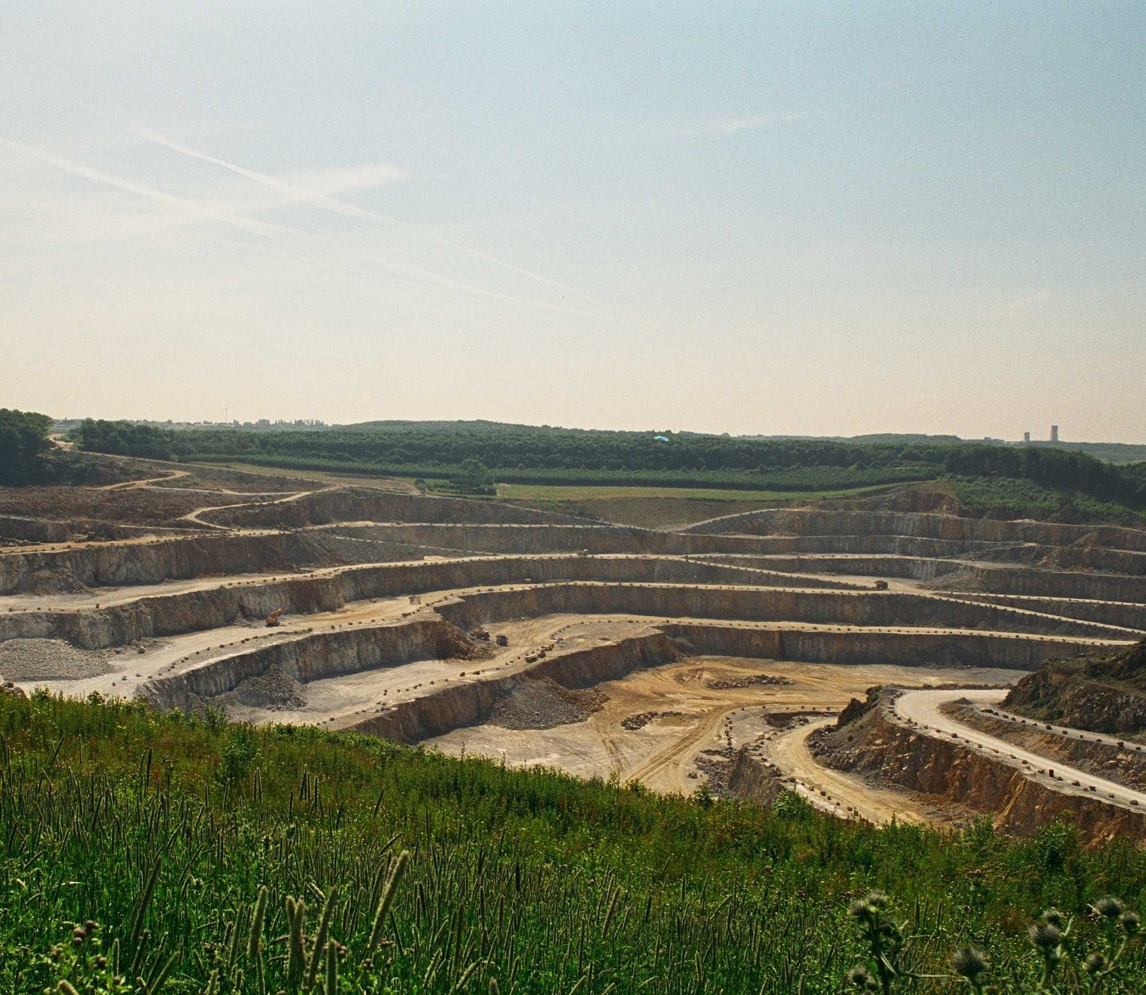
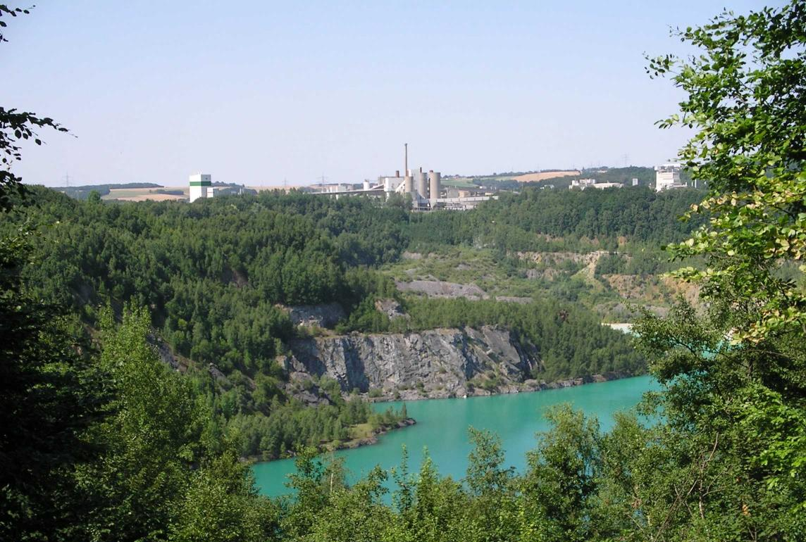
NOTRE CONTRIBUTION À LA SOCIÉTÉ
NOTRE CONTRIBUTION À LA SOCIÉTÉ
Le Groupe Lhoist attache une grande importance aux personnes et à l'environnement aussi bien dans les sites où nous opérons qu’autour de ces derniers.

Slide 11
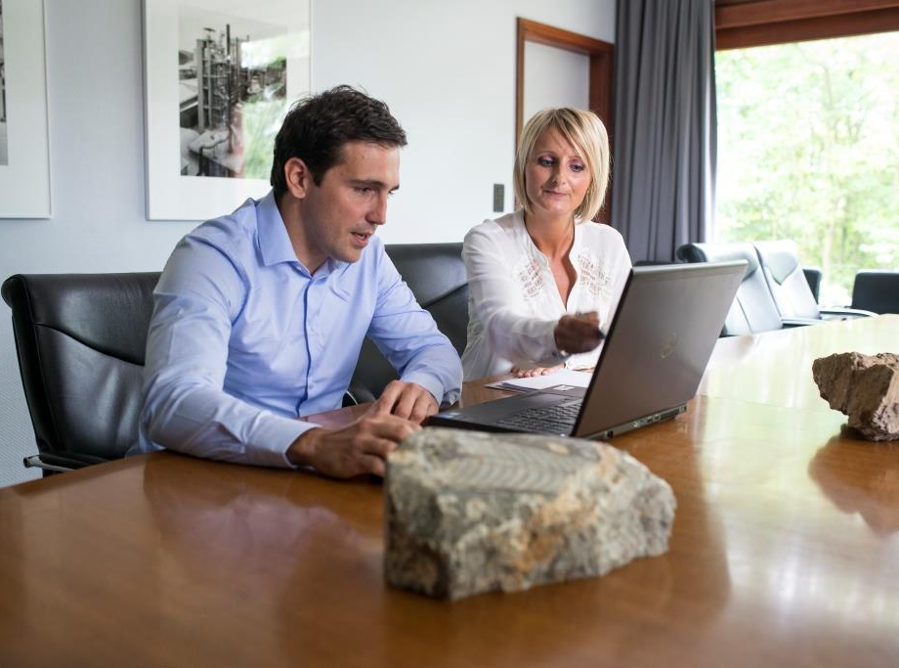
Plus d’informations: www.lhoist.com
info@lhoist.com

